Slide 1
GRÁFICO SOBRE COVID - 19

Slide 2
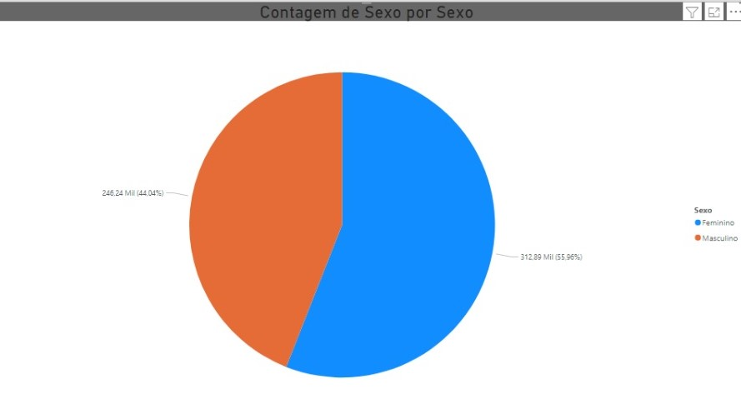

Slide 3
O SLIDE ANTERIOR MOSTRA A QUANTIDADE EM PORCENTAGEM DAS PESSOAS QUE SE INFECTARAM, NO SEXO FEMININO E MASCULINO.

Slide 4
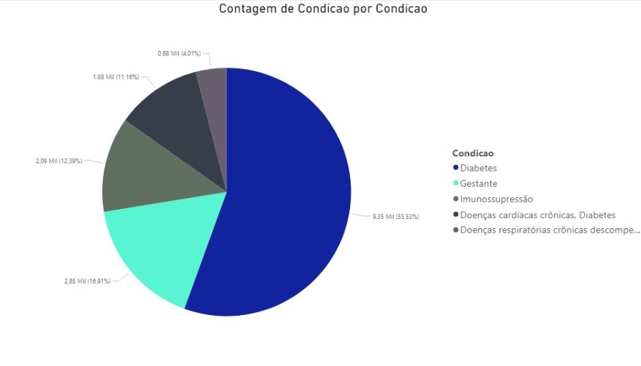

Slide 5
O SLIDE ANTERIOR APRESENTA A PORCENTAGEM DE PESSOAS QUE QUE SE ENCONTRAM NAS CONDIÇÕES APRESENTADAS.

